Slide 1
Power BI Destillert
Hans Kristiansen, BI Arkitekt

Slide 2
Hva er Power BI?

Slide 3
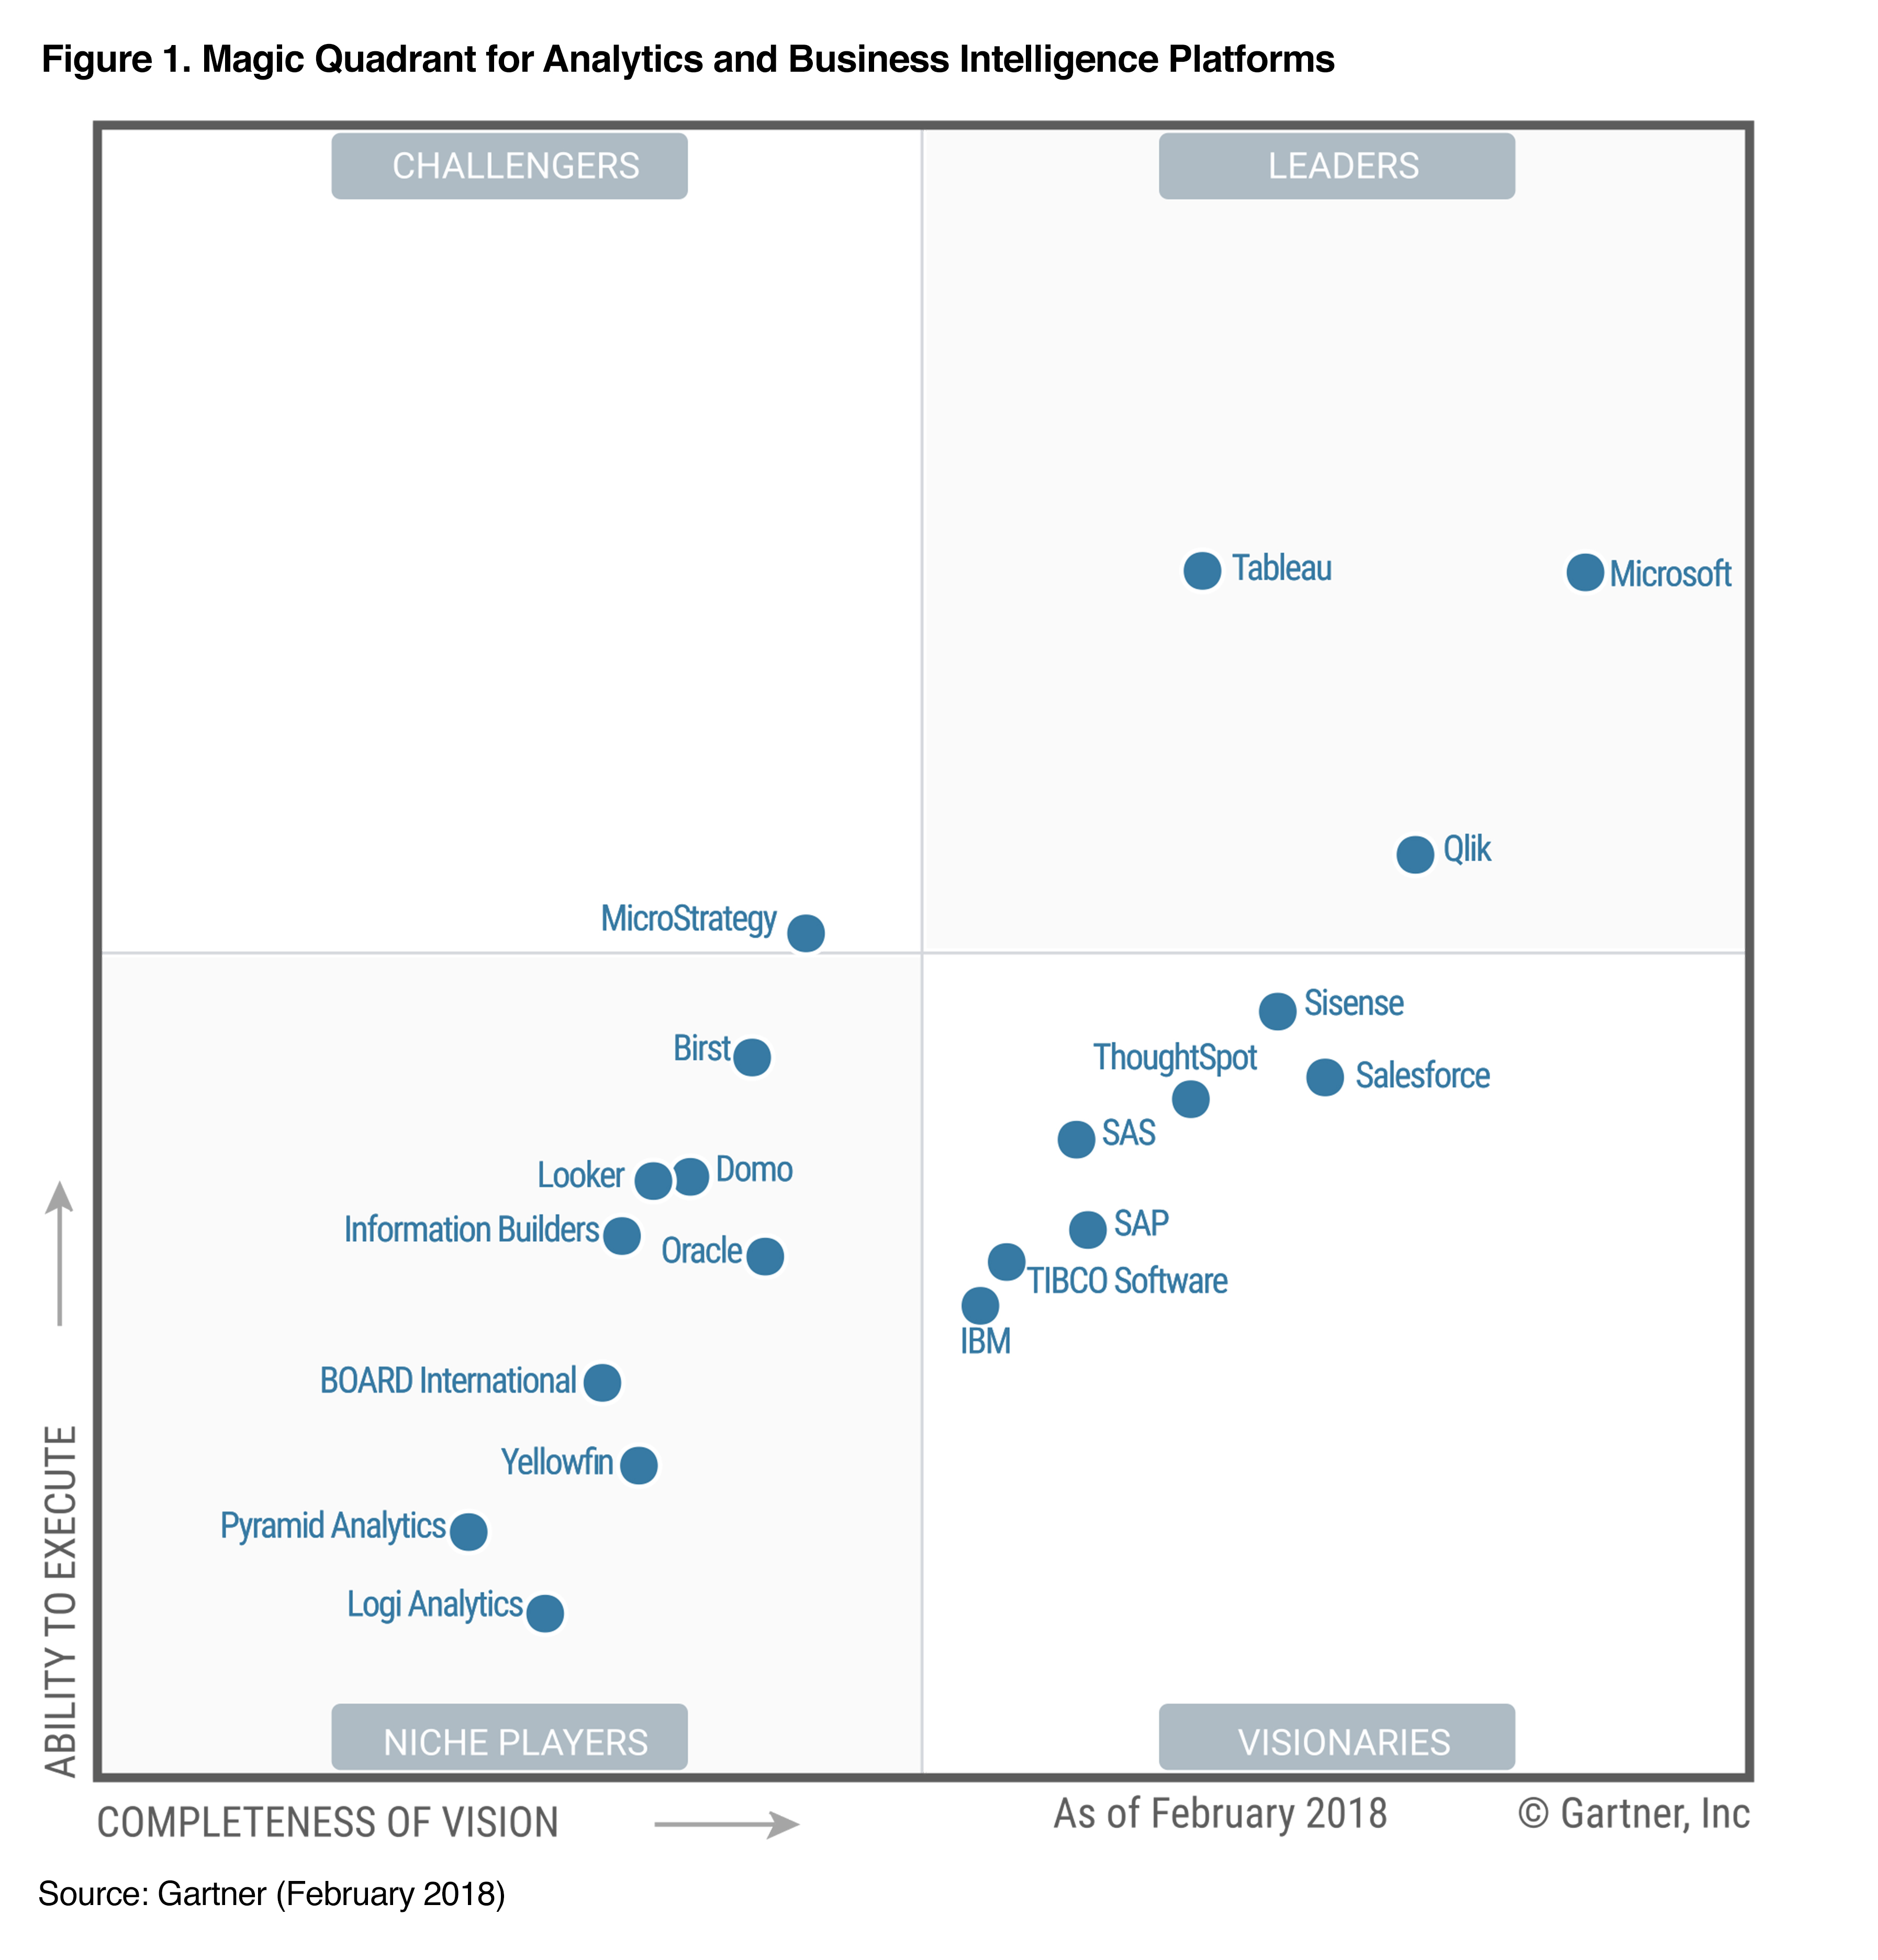
Hvordan ser BI Markedet ut?

Slide 4
Hva inneholder Power BI?

Slide 5
Hvordan komme igang med Power BI?
Powerbi.com

Slide 6
Power BI Demo

Slide 7
Power BI Nyheter

Slide 8
Power BI User Group Norway

